Slide 1
网络层
IPV4 地址

Slide 2
IP V4 地址及其表示方法
把整个因特网看成为一个单一的、抽象的网络，IP 地址就是给每个加入因特网的主机（或路由器），以及所在的网络分配一个在全世界范围是唯一的 32 位的标识符。
IP 地址由因特网名字与编号分配公司ICANN (Internet Corporation for Assigned Names and Numbers)进行分配。
Notes:
2

Slide 3
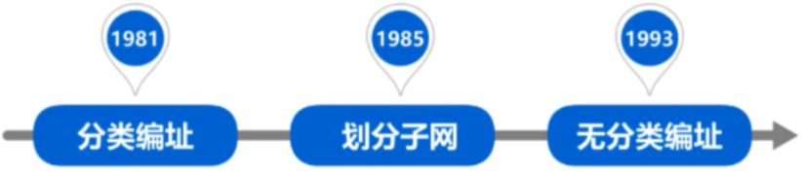
IP 地址的编址方法
分类的 IP 地址。这是最基本的编址方法，在 1981 年就通过了相应的标准协议。
子网的划分。这是对最基本的编址方法的改进，其标准[RFC 950]在 1985 年通过。
构成超网。这是比较新的无分类编址方法。1993 年提出后很快就得到推广应用。
Notes:
3

Slide 4
分类 IP 地址 A,B,C,D,E五类
两级的 IP 地址可以记为：
IP 地址 ::= { <网络号>, <主机号>}
每一类地址都由两个固定长度的字段组成，其中一个字段是网络号 net-id，它标志主机（或路由器）所连接到的网络，而另一个字段则是主机号 host-id，它标志该主机（或路由器）。总长32bit。
Notes:
4

Slide 5
IP 地址中的网络号字段和主机号字段
A 类地址
0
net-id
8 位
host-id
24 位
1
B 类地址
0
net-id
16 位
host-id
16 位
C 类地址
1
1
0
net-id
24 位
host-id
8 位
D 类地址
1 1 1 0
多 播 地 址
E 类地址
1 1 1 1
保 留 为 今 后 使 用
Notes:
5

Slide 6
IP 地址中的网络号字段和主机号字段
A 类地址
0
net-id
8 位
host-id
24 位
1
B 类地址
0
net-id
16 位
host-id
16 位
C 类地址
1
1
0
net-id
24 位
host-id
8 位
A 类地址的网络号字段 net-id 为 1 字节
3.10.11.100
D 类地址
1 1 1 0
多 播 地 址
E 类地址
1 1 1 1
保 留 为 今 后 使 用
Notes:
6

Slide 7
IP 地址中的网络号字段和主机号字段
A 类地址
0
net-id
8 位
host-id
24 位
1
B 类地址
0
net-id
16 位
host-id
16 位
C 类地址
1
1
0
net-id
24 bit
host-id
8 位
A 类地址的主机号字段 host-id 为 3 字节
3.10.11.100
D 类地址
1 1 1 0
多 播 地 址
E 类地址
1 1 1 1
保 留 为 今 后 使 用
Notes:
7

Slide 8
IP 地址中的网络号字段和主机号字段
A 类地址
0
net-id
8 位
host-id
24 位
1
B 类地址
0
net-id
16 位
host-id
16 位
C 类地址
1
1
0
net-id
24 位
host-id
8 位
B 类地址的网络号字段 net-id 为 2 字节
189.100.1.100
D 类地址
1 1 1 0
多 播 地 址
E 类地址
1 1 1 1
保 留 为 今 后 使 用
Notes:
8

Slide 9
IP 地址中的网络号字段和主机号字段
A 类地址
0
net-id
8 位
host-id
24 位
1
B 类地址
0
net-id
16 位
host-id
16 位
C 类地址
1
1
0
net-id
24 位
host-id
8 位
B 类地址的主机号字段 host-id 为 2 字节
189.100.1.100
D 类地址
1 1 1 0
多 播 地 址
E 类地址
1 1 1 1
保 留 为 今 后 使 用
Notes:
9

Slide 10
IP 地址中的网络号字段和主机号字段
A 类地址
0
net-id
8 位
host-id
24 位
1
B 类地址
0
net-id
16 位
host-id
16 位
C 类地址
1
1
0
net-id
24 位
host-id
8 位
C 类地址的网络号字段 net-id 为 3 字节
202.119.112.35
D 类地址
1 1 1 0
多 播 地 址
E 类地址
1 1 1 1
保 留 为 今 后 使 用
Notes:
10

Slide 11
IP 地址中的网络号字段和主机号字段
A 类地址
0
net-id
8 位
host-id
24 位
1
B 类地址
0
net-id
16 位
host-id
16 位
C 类地址
1
1
0
net-id
24 位
host-id
8 位
C 类地址的主机号字段 host-id 为 1 字节
202.119.112.35
D 类地址
1 1 1 0
多 播 地 址
E 类地址
1 1 1 1
保 留 为 今 后 使 用
Notes:
11

Slide 12
IP 地址中的网络号字段和主机号字段
A 类地址
0
net-id
8 位
host-id
24 位
1
B 类地址
0
net-id
16 bit
host-id
16 位
D 类地址是多播地址
C 类地址
1
1
0
net-id
24 位
host-id
8 位
D 类地址
1 1 1 0
多 播 地 址
E 类地址
1 1 1 1
保 留 为 今 后 使 用
Notes:
12

Slide 13
IP 地址中的网络号字段和主机号字段
A 类地址
0
net-id
8 位
host-id
24 位
1
B 类地址
0
net-id
16 bit
host-id
16 位
E 类地址保留为今后使用
C 类地址
1
1
0
net-id
24 位
host-id
8 位
D 类地址
1 1 1 0
多 播 地 址
E 类地址
1 1 1 1
保 留 为 今 后 使 用
Notes:
13

Slide 14
点分十进制记法
机器中存放的 IP 地址
是 32 位 二进制代码
10000000000010110000001100011111
每隔 8 位插入一个空格
能够提高可读性
10000000 00001011 00000011 00011111
将每 8 位的二进制数
转换为十进制数
128 11 3 31
采用点分十进制记法
则进一步提高可读性
128.11.3.31
Notes:
14

Slide 15
常用的三种类别的 IP 地址范围
网络 最大 第一个 最后一个 每个网络
类别 网络数 可用的 可用的 中最大的
网络号 网络号 主机数
A 126 (2⁷ – 2) 1 126 2²⁴-2（16,777,214）
B 16,384(2¹⁴) 128.0 191.255 2¹⁶-2（65,534）
C 2,097,152 (2²¹) 192.0.0 223.255.255 2⁸-2（254）
Notes:
15

Slide 16
D类和E类IP地址
D类IP地址不标识网络
地址范围：224.0.0.0～239.255.255.255
用于其他特殊的用途，如多播地址Multicasting；
E类IP地址暂时保留
地址范围：240.0.0.0～255.255.255.255；
用于某些实验和将来使用。

Slide 17
特殊IP地址形式
直接广播地址 202.119.112.255
受限广播地址 255.255.255.255
回送地址
私有地址

Slide 18
直接广播地址
A类、B类与C类IP地址中主机号全1的地址为直接广播地址;
用来使路由器将一个分组以广播方式发送给特定网络上的所有主机;
只能作为分组中的目的地址;
201.1.16.255

Slide 19
受限广播地址
网络号与主机号的32位全为1的地址为受限广播地址;
用来将一个分组以广播方式发送给本网的所有主机;
分组将被本网的所有主机接受，路由器则阻挡该分组通过。
255.255.255.255

Slide 20
回送地址(loopback address)
回送地址127.0.0.1是用于网络软件测试和本地进程间通信；
TCP/IP协议规定：
1.含网络号为127的分组不能出现在任何网络上；
2.主机和路由器不能为该地址广播任何寻址信息。

Slide 21
私有地址
10.0.0.0到10.255.255.255
172.16.0.0至172.31.255.255
192.168.0.0至192.168.255.255
私有地址被大量用于企业内部网络中，在Internet上，这类地址是不能出现的。一些宽带路由器，也往往使用192.168.1.1作为缺省地址。
私有网络由于不与外部直接互连，因而可能使用随意的IP地址。保留这样的地址供其使 用是为了避免以后接入公网时引起地址混乱。
使用私有地址的私有网络在接入Internet时，要使用地址翻译(NAT)，将私有地址翻译成公用合法地址。

Slide 22
IP地址的分配和管理
IP地址由互联网名字与编号分配机构ICANN进行分配管理。是一个国际化组织形式的非盈利性机构，主要负责全球互联网域名系统和IP地址资源以及协议参数的协调、管理和分配工作，同时协调与互联网有关的技术和政策性事务。
ICANN并不直接面向用户分配IP地址，而是先将地址分配给地域性的IP地址管理机构RIPs(Regional Internet Registries)。这些地域性的IP地址管理机构目前有5个：北美地区、拉丁美洲、欧洲地区、亚太地区、非洲地区。在地域性管理机构之下是国家级注册机构和本地区注册机构。我国的国家级注册结构是中国互联网络信息中心CNNIC.

Slide 23
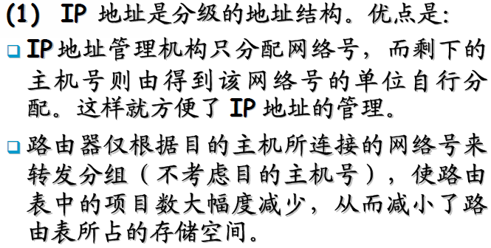
IP地址的一些重要特点

Slide 24


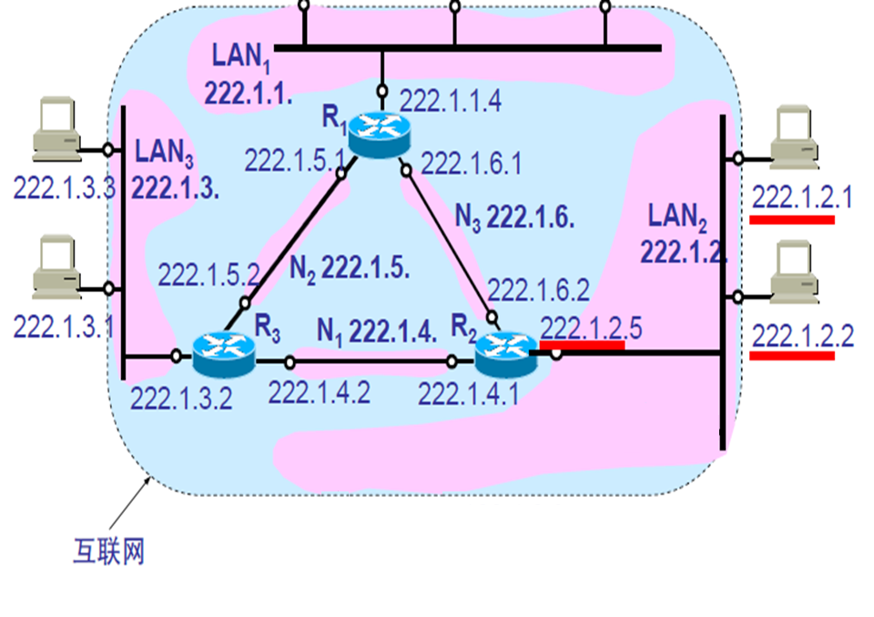
222.1.1.1
222.1.1.2
222.1.1.3

Slide 25
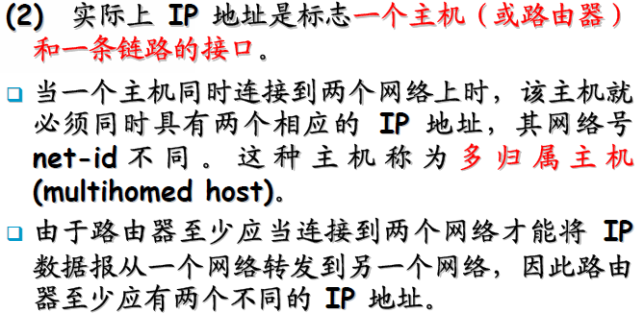
IP地址的一些重要特点

Slide 26

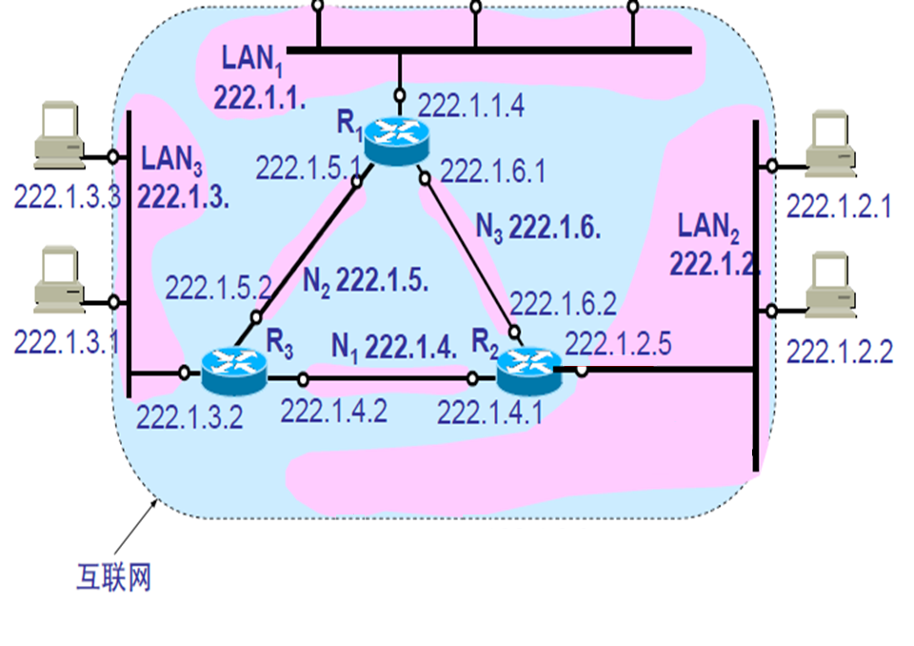

Slide 27
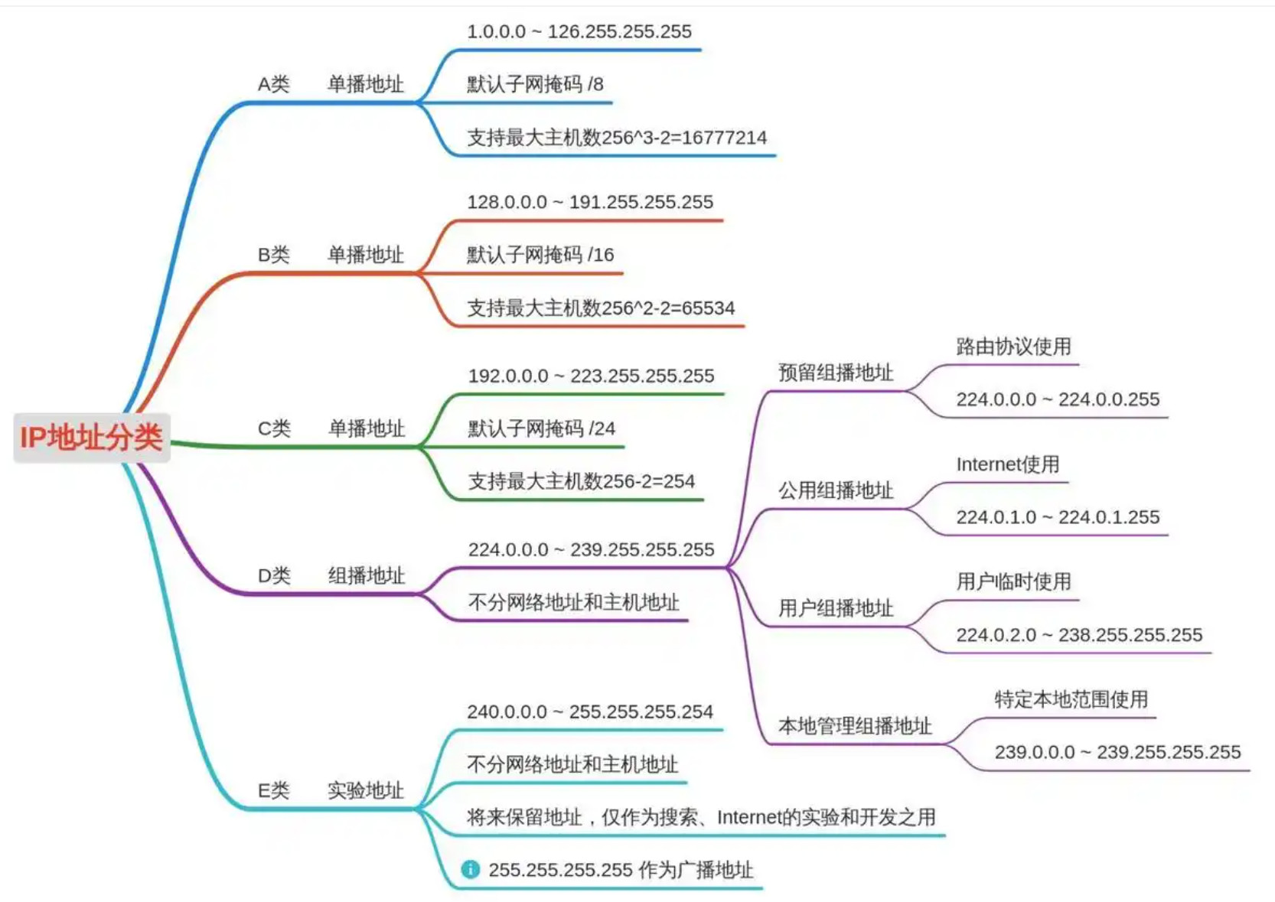

Slide 28
作业

